Slide 1
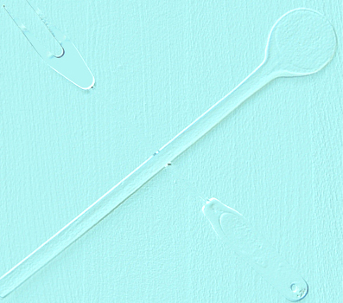
Töltött kenyértekercs

Slide 2
Hozzávalók
1 adag kenyértészta
10 szelet pármai sonka
8 darab keménytojás
400 g reszelt sajt
2 marék friss bazsalikom
paradicsom
olajbogyó
olívaolaj, bors, só

Slide 3
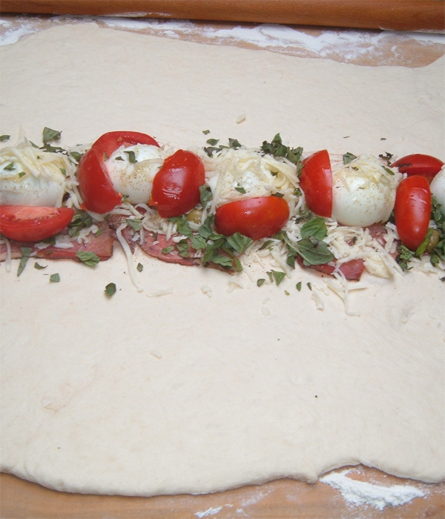
Recept
A kinyújtott tészta közepe mentén helyezze el az összes alapanyagot!
Permetezze be olívaolajjal, ízesítse sóval és borssal!
Hajtsa rá a töltelékre a tésztát!

Slide 4
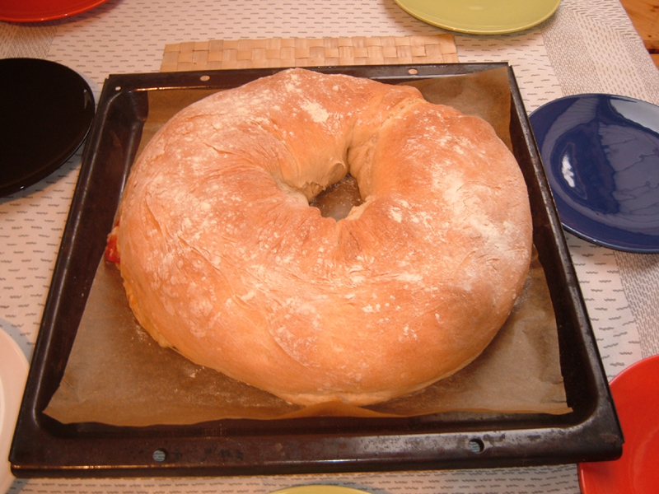
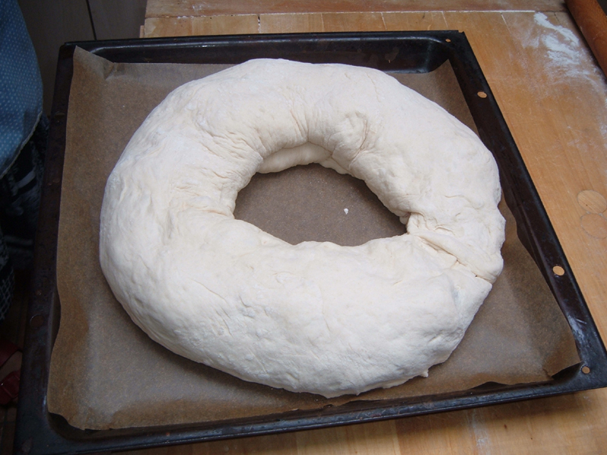
Sütés 35 percig

